Slide 1
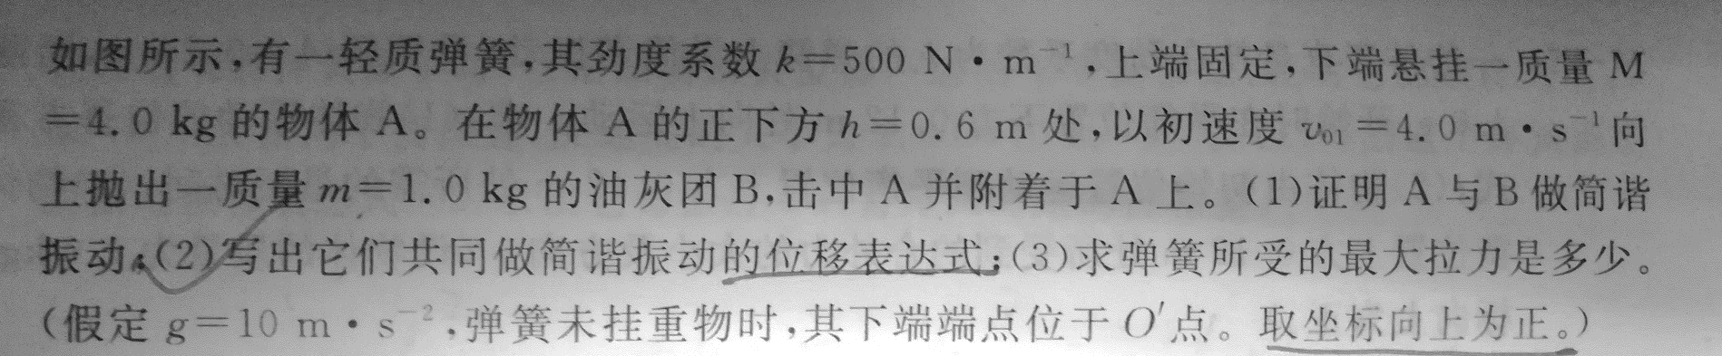

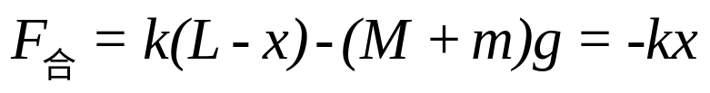
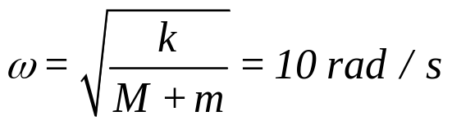
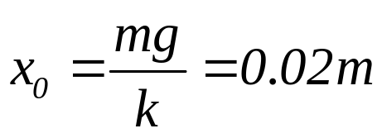
1
解：
x
取合外力为零的点为平衡位置O 点，
此时弹簧伸长量L
O’
M
假设AB向上位移是x，则物体所受合外力
x
A
M
x₀
h=0.6 m
做简谐振动，
O
m
(2) 可以确定平衡位置O点在初始位置下方
初始位移

Slide 2
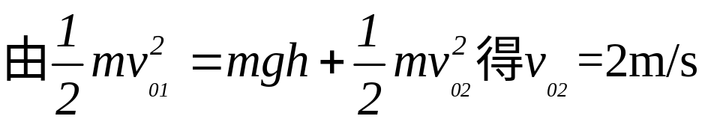


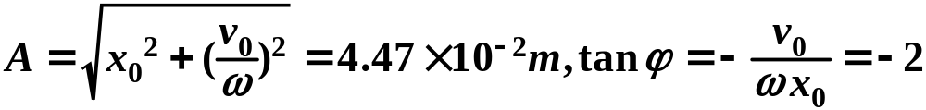





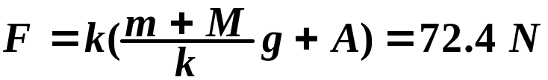
B到达A时的速度：
B与A碰撞以后，根据动量定理
得初始速度
根据旋转矢量图，
位移表达式
(3) 弹簧伸长最大时所受拉力最大，此时物体应位于平衡位置下方位移最大处

Slide 3
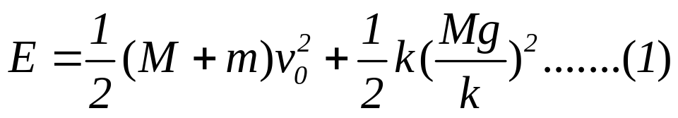
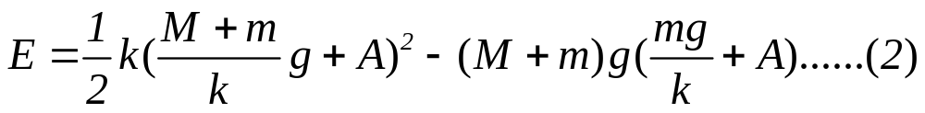

也可以从能量的角度来分析问题！
(2) 根据能量守恒计算振幅A：
整个系统具有动能，弹性势能，重力势能
取初始位置(红色虚线)为重力势能零点
x
B击中A时系统总能量：
O’
A
M
振动至负向位移最大处，系统总能量：
h=0.6 m
m
弹性势能
重力势能
由方程(1)(2)可解得

Slide 4
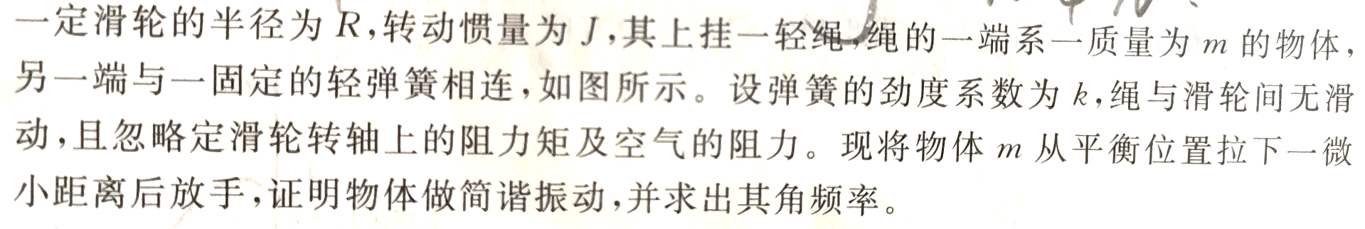
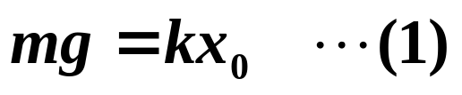
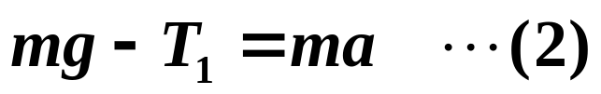
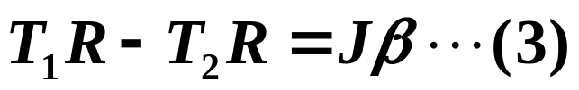

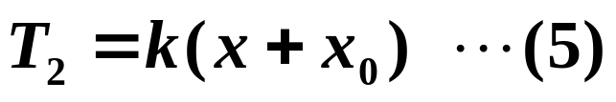
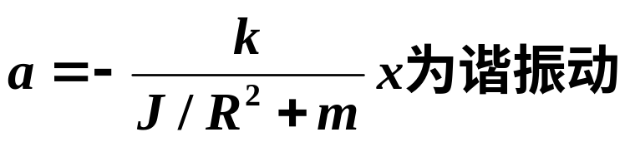
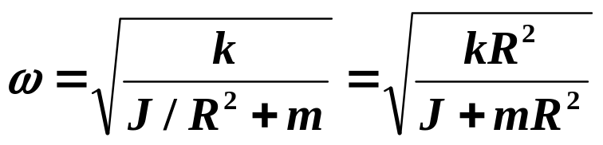
2
解：
如图，设m的平衡点为坐标原点， 竖直向下为x 轴正方向
m在平衡位置弹簧伸长为x₀
若m从平衡位置再向下发生一位移x，则有
N
T₂
T₁
x₀
Mg
m
T₁
x
联立以上5个方程得
mg

Slide 5
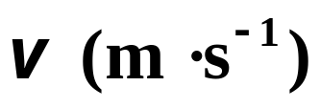
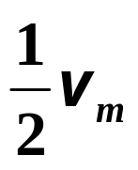
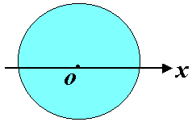
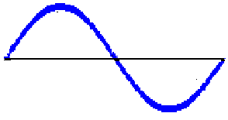


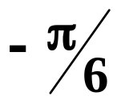
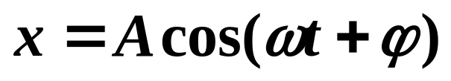
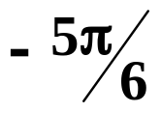
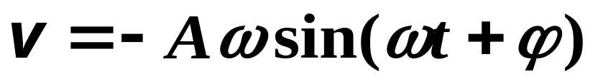
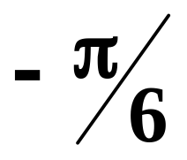
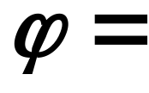


一质点作简谐振动，其运动速度与时间的曲线如图，若质点的振动规律用余弦函数描述，则其初位相为
－5π/6
因下个时刻 v 不仅为正， 且越来越大故选

Slide 6


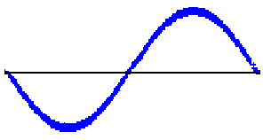


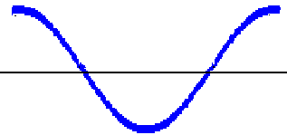
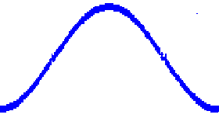


已知入射波 t 时刻的波动曲线，问： A 、B 、C 、D 哪条曲线是 t 时刻反射波曲线？(反射壁是波密媒质）
[ B ]

Slide 7
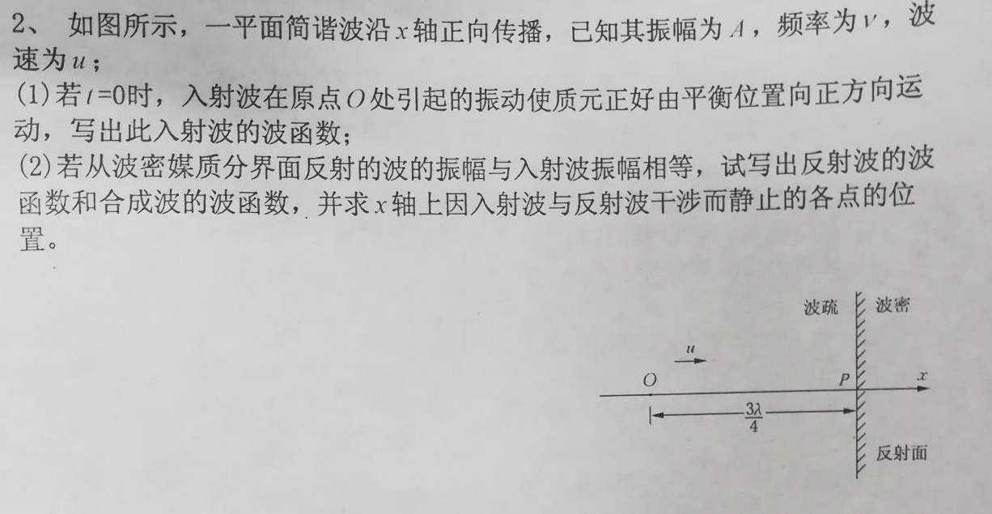
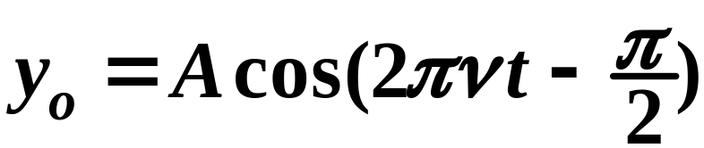
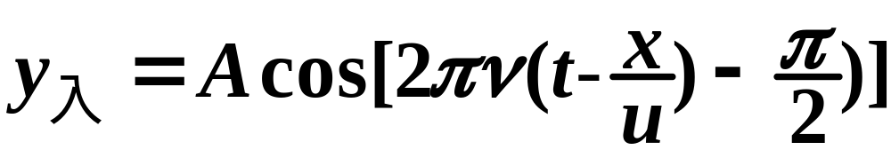
3
解：
(1)设入射波在原点的初位相为φ0
由旋转矢量法得φ0= -π/2
原点o处的振动方程
入射波的波函数
v

Slide 8
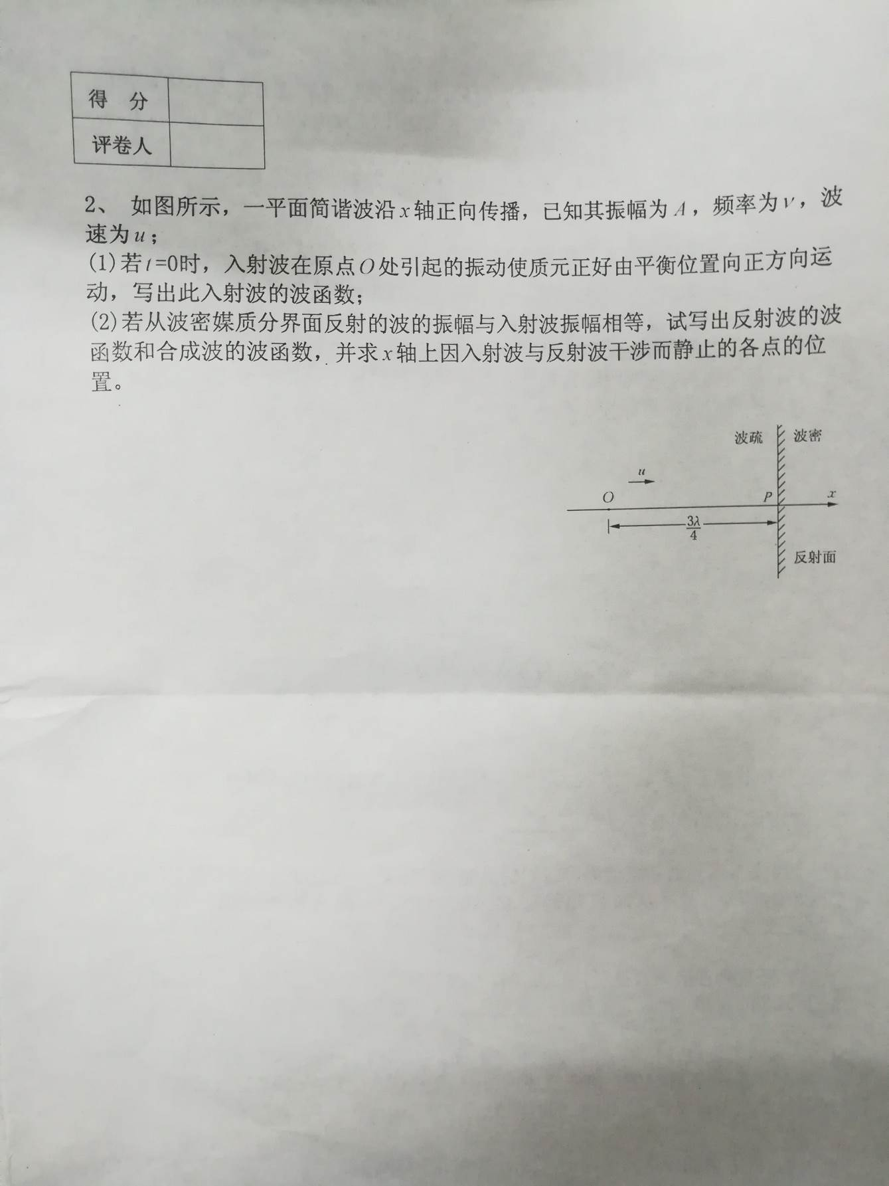
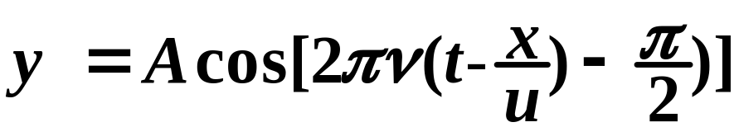
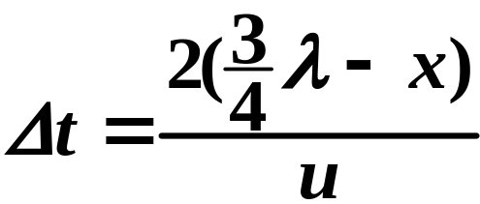
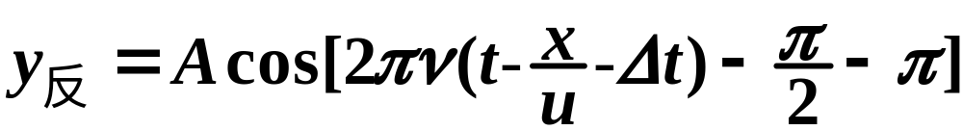
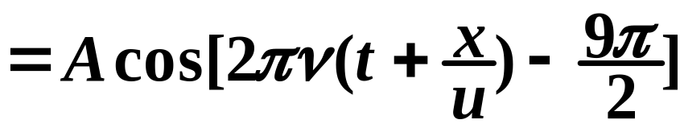
(2)求反射波和合成波的波函数，干涉静止点的位置
解：
x
以x点为参考点，x点的振动方程即为入射波的方程
x点的振动传播到p点，反射，回到x点
时间延迟
P点反射时有半波损失，对应π的位相差
因此，反射波的波函数

Slide 9
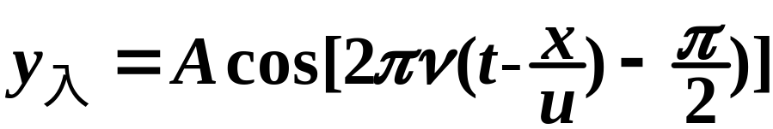
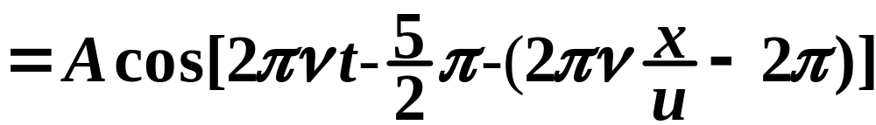
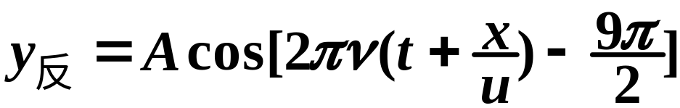
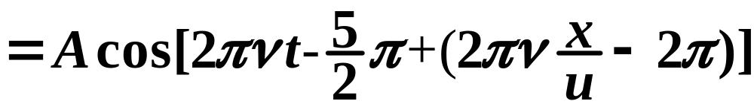

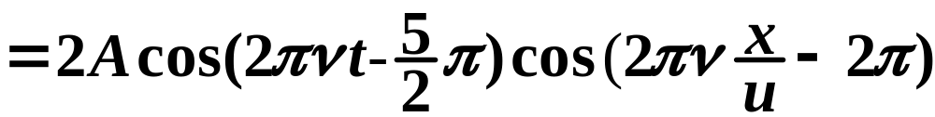
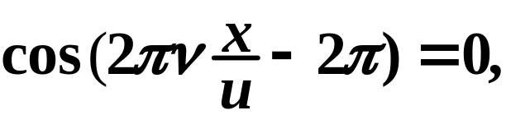
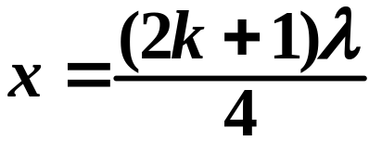

(2)求反射波和合成波的波函数，干涉静止点的位置
解：
x
合成波的波函数
干涉静止的点

Slide 10
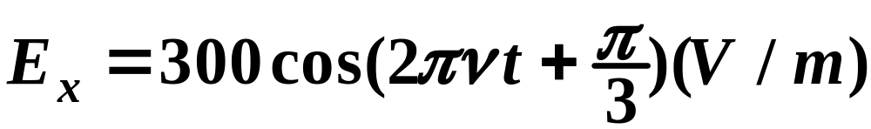

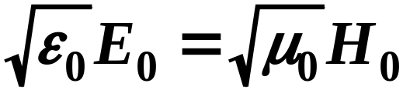
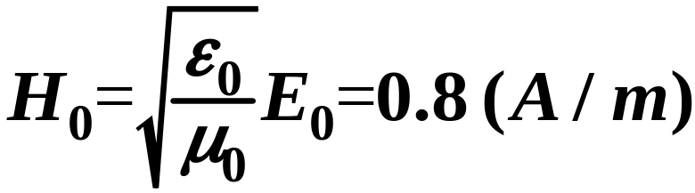
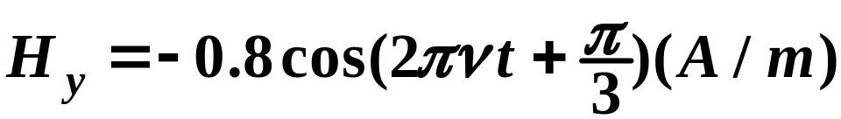
5
在真空中沿着z轴负方向传播的平面电磁波，o点处电场强度为
写出o点处磁场强度的表达式, 以及电磁波的表达式
解：
x
在真空中
E
H
u
o
z
磁场的振动相位与电场相同
y
o点处磁场的振动方向
y轴负方向
o点处磁场强度的表达式

Slide 11
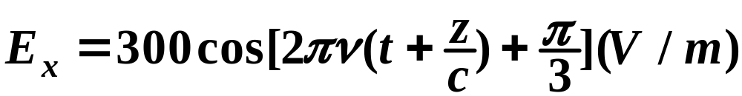
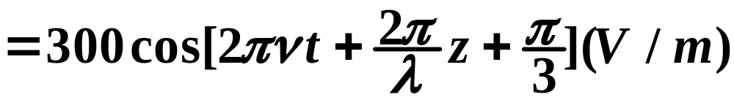







电磁波的表达式
x
H
E
u
o
z
y
如果电磁波沿着z轴正方向传播，o点处磁场强度为
则电磁波的表达式

